Slide 1
O ESPIRITO DO LIONS
IL 08/05/23

Slide 2
O ESPIRITO DO LIONS
O Espírito do Lions é a verdadeira essência da organização. Ele é invisível, intangível e às vezes inexplicável, mas assim é o aspecto mais real do Lions. Ele tem o poder de transformar contatos casuais em amizades duradouras, a discórdia em harmonia e a rivalidade em compreensão.
O Espírito do Lions nos une com laços de tolerância e fraternidade e traz nobreza aos atos diários com o objetivo de servir, que é o verdadeiro propósito de nosso sublime movimento.

Slide 3
O ESPIRITO DE DEUS
Passagens bíblicas:
Uma pequena oferta quando o rapaz trouxe seu almoço de cinco pães e dois peixes para Jesus.
Até mesmo André disse: "Aqui está um rapaz com cinco pães de cevada e dois peixinhos, mas o que é isto para tanta gente?" (João 6:9).
"Então Jesus tomou os pães, deu graças e os repartiu entre os que estavam assentados, tanto quanto queriam; e fez o mesmo com os peixes." (João 6:11).

Slide 4
O ESPIRITO DE DEUS
Mas Jesus tomou-a, abençoou-a, e multiplicou-a - e milhares foram impactados.
Deus pode tomar a sua pequena oferta e fazer muito com Autenticidade.

Slide 5
O ESPIRITO DO LIONS
Isto ocorre no Lions.
Vejam o que a LCIF faz com nossas doações.
Imagine o que aconteceria se todos os Leões levassem um pouco mais a sério nossa causa.

Slide 6
O que aconteceria em nossas cidades?
O que aconteceria em nossos estados?
O que aconteceria no Brasil?
O que aconteceria no mundo?

Slide 7
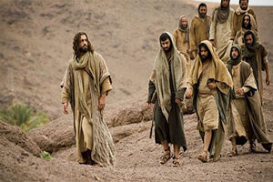
Pode acreditar. Certamente, todos somos falhos. Todos ficamos aquém.
Nenhum de nós está altamente qualificado.
Mas Deus pode fazer Sua obra através de pessoas imperfeitas.

Slide 8
Na verdade, parece como se Ele saísse do seu caminho para encontrar pessoas imperfeitas para trabalhar através delas.
O que Deus procura hoje não é tanto a habilidade, mas a disponibilidade.

Slide 9
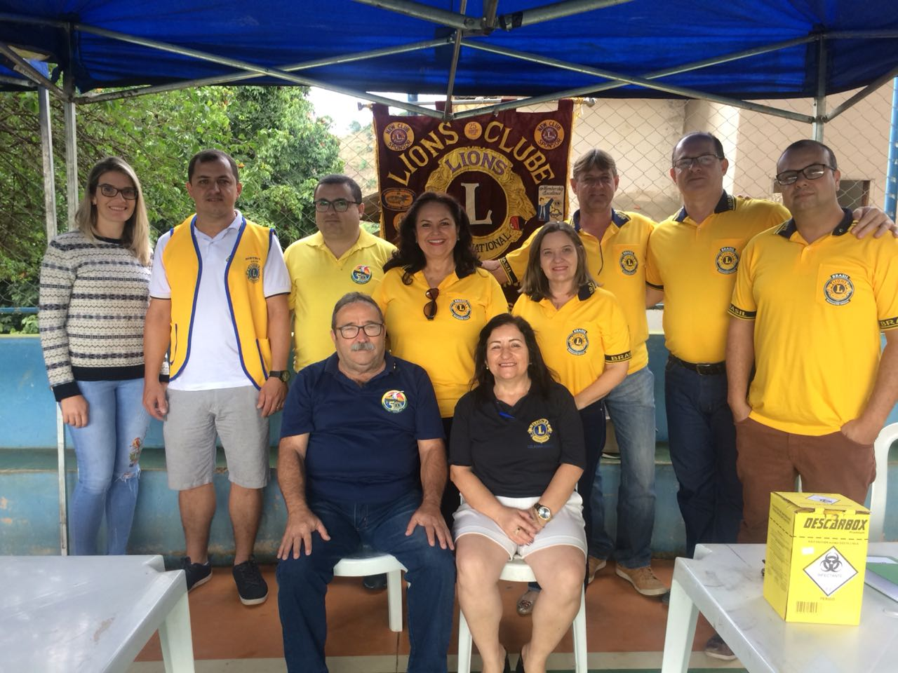
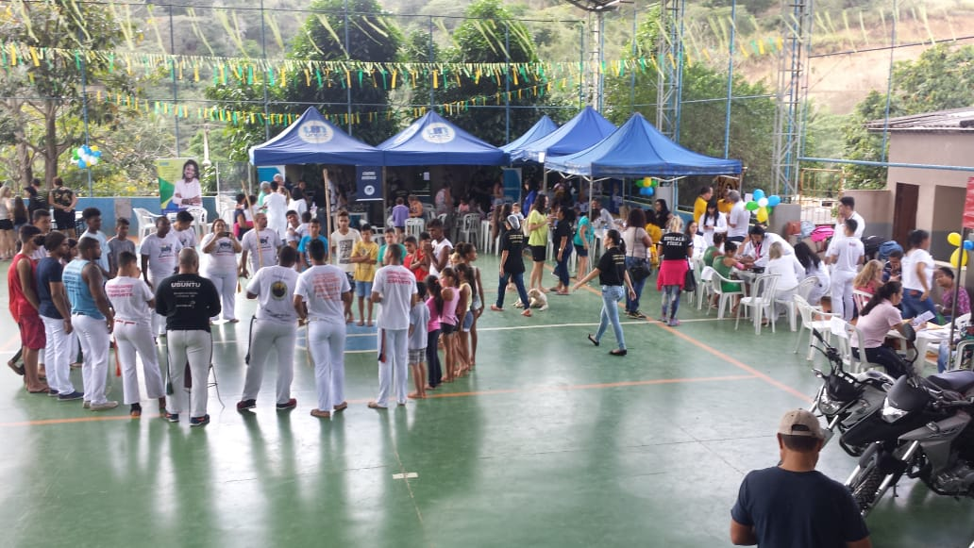
Ação Lionistica 30/06/18 GORDIANO GUIMARÃES

Slide 10
O ESPIRITO DO LIONS

Slide 11
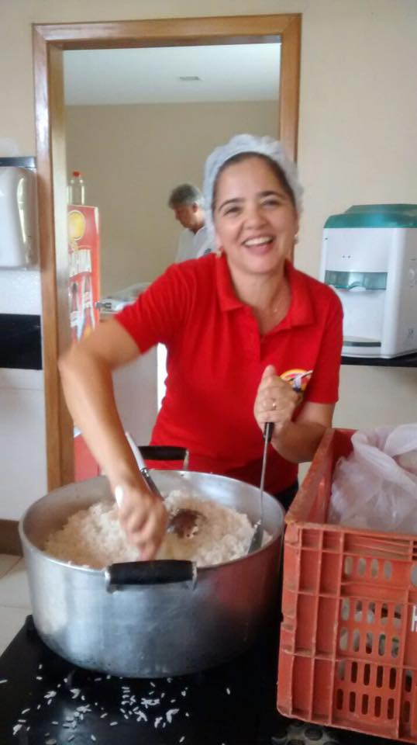
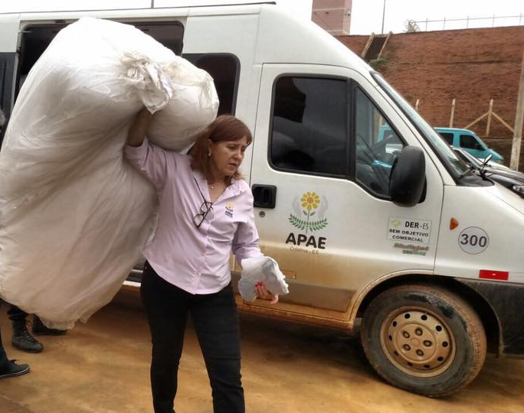
O ESPIRITO DO LIONS

Slide 12
O ESPIRITO DO LIONS
O Lions não nos pede para sermos heróis nem para fazermos o impossível como prova de nosso desejo de servir.
Não. O Lions é composto de pessoas comuns, mas são pessoas inclinadas a oferecer algo de si mesmas. Dispensando um pouquinho de seu tempo, de sua boa vontade, de sua experiência ou de sua sabedoria, os Leões garantem que algo será feito para preencher quaisquer necessidades. E, nesse processo, o Espírito do Lions transforma esses pequenos atos de servir em nobres missões.

Slide 13
O ESPIRITO DO LIONS
Procurando em meu arquivo de recortes encontrei uma estória, que adaptada ao assunto, serve para ilustrar o que é o Espírito do Lions.
Como todos nós sabemos em muitos Lions Clubes existem aqueles membros que estão sempre dando desculpas (muito ocupados ou algo parecido) e tentam esquivar-se de sua parte no Serviço Leonístico do clube.

Slide 14
O ESPIRITO DO LIONS
Como um meio de “acender o espírito de servir nesses Leões de cadeira”, um presidente de um clube criou uma comissão denominada “Comissão de Serviço Uma Vez por Ano”.
Seus membros eram aqueles que constantemente evitavam envolver-se em projetos do clube e que fazendo parte desta comissão comprometiam-se a realizar apenas um único serviço em um Ano Leonístico.

Slide 15
O ESPIRITO DO LIONS
Um dia, o Presidente do Clube chamou um desses membros e disse para ele:
- “Ferdinando, hoje é o dia de realizar o seu único serviço anual”. Ferdinando respondeu imediatamente: - “Mas presidente, tem que ser hoje? Eu já estou tão ocupado!

Slide 16
O ESPIRITO DO LIONS
Então o presidente explicou: - “Nós realmente precisamos de sua ajuda. Nosso companheiro, Dr. Heróclito, está trabalhando em um subúrbio da cidade. Ele está cuidando de uma mulher muito pobre prestes a ter um bebê. Essa mulher vive completamente desamparada, tem um filho de cinco anos e não há ninguém para ficar com ele. O companheiro Heróclito me pediu para conseguir ajuda. Sua única tarefa esse ano, meu querido companheiro Ferdinando é ir agora mesmo pegar essa criança e tomar conta dela por algumas horas, somente até que tudo volte ao normal. Por favor, faça a sua parte”.

Slide 17
O ESPIRITO DO LIONS
O companheiro Ferdinando não teve alternativa. Entrou em seu carro e foi até o endereço que lhe foi dado. Mal havia chegado, o menino foi entregue aos seus cuidados e o companheiro Dr. Heróclito seguiu imediatamente rumo ao hospital.
Ferdinando, com o menino sentado a seu lado no banco de passageiros, ligou o carro e dirigiu-se à sua casa. Durante o percurso podia sentir os olhos do menino fixos nele. Finalmente a criança perguntou:
- “O senhor é Deus?”

Slide 18
O ESPIRITO DO LIONS
Ferdinando perturbou-se e respondeu com um rosnado: “Não diga bobagem garoto, é claro que não!”
Passaram-se alguns minutos e o garoto, insatisfeito com a resposta de Ferdinando, perguntou de novo: “O senhor é Deus?”. “Isto é ridículo! O que faz você pensar que eu sou Deus?”.
E o garotinho olhou para ele inocentemente e disse: ”Mamãe estava chorando, com muitas dores e disse que nesta situação, só Deus pode nos ajudar. Você veio e nos ajudou, então eu pensei que você devia ser Deus”.

Slide 19
O ESPIRITO DO LIONS
Essas palavras simples, saídas da boca do menino, calaram fundo no coração do CL Ferdinando e o fizeram perceber que, às vezes, realizar um pequeno serviço é o suficiente para nos sentirmos um pouco como Deus. Desde então, Ferdinando jamais recusou nenhuma das excelentes oportunidades que teve para servir e ser útil... e, como Leão, fazer algo para ajudar seu semelhante.
Servir traz felicidade. Servir conforta nossa alma e enriquece nossa percepção.
“Servir aos outros é o aluguel que pagamos para habitar a Terra”.

Slide 20
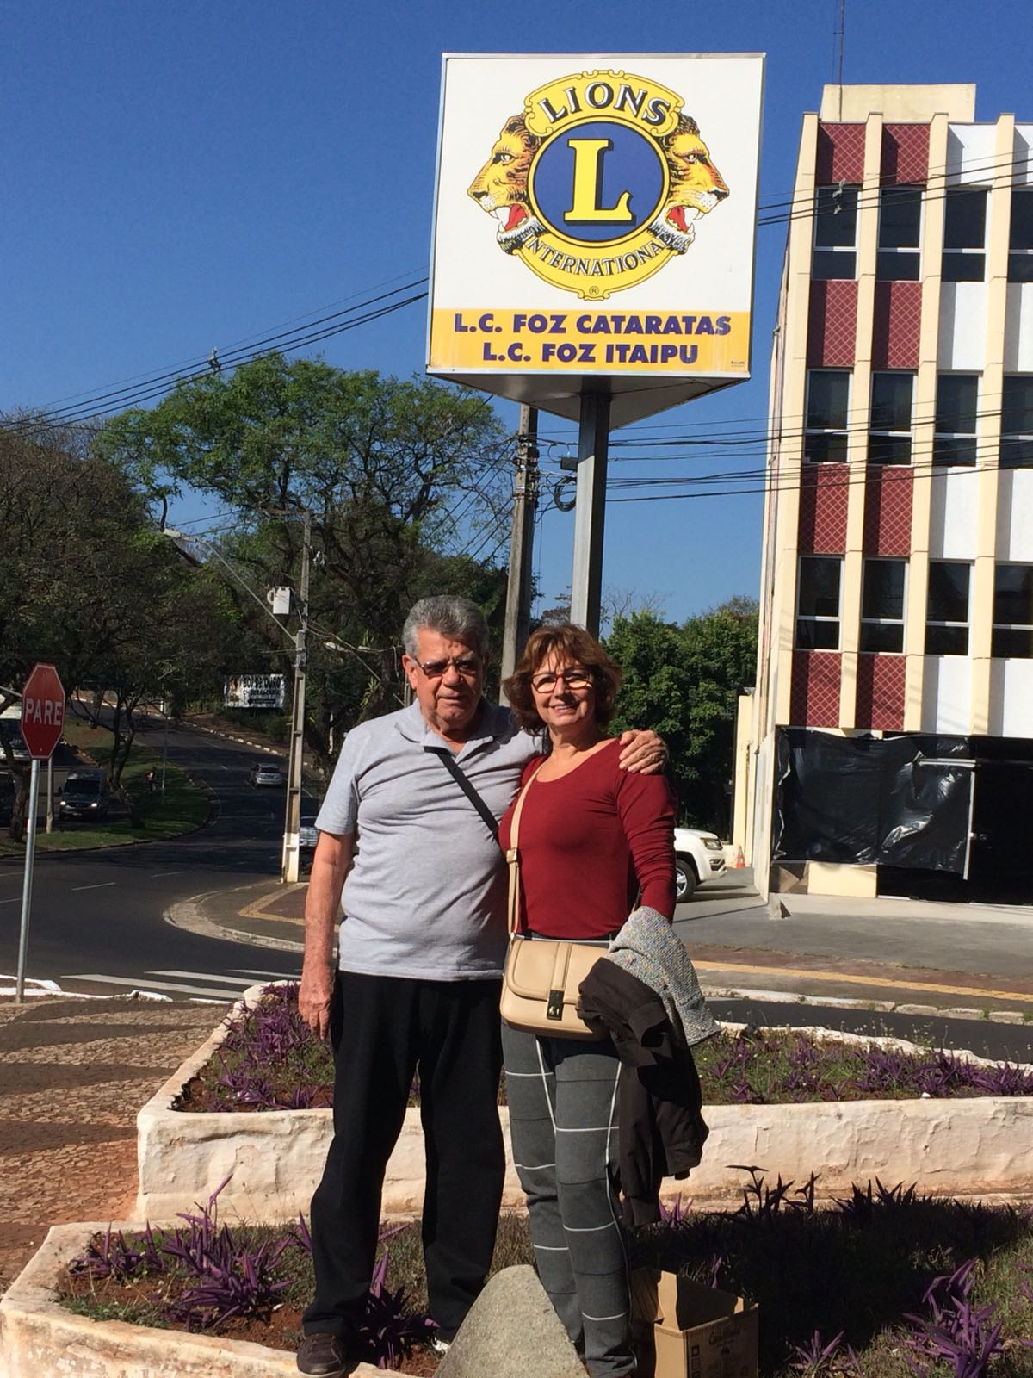
Você está disposto a ser alguém que vai abalar o seu mundo?
Tenha uma excelente semana.
Fique com Jesus Cristo.

Slide 21
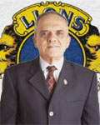
CL Paulo Fernando Silvestre
Muito Obrigado !
CL/PDG José Eduardo Côgo
Governador LC 11 2011/12

